Slide 1
Результати
ЗНО 2018

Slide 2
Терміни оголошення результатів:
– до 15.06.2018 – з математики, української мови і літератури, іспанської, німецької, французької, англійської мов, біології;
– до 21.06.2018 – з історії України, географії, фізики, хімії.

Slide 3
Розміщення результатів
На «Інформаційних сторінках» учасників ЗНО сайту УЦОЯО:
у шкалі 1-12 балів – оцінки ДПА
у шкалі 100-200 балів – рейтинговий результат з усіх успішно складених предметів ЗНО
Роздруковується учасником ЗНО самостійно
У сервісі «Керівникам навчальних закладів» сайту УЦОЯО:
у шкалі 1-12 балів – відомості оцінок ДПА
Роздруковуються закладом освіти

Slide 4
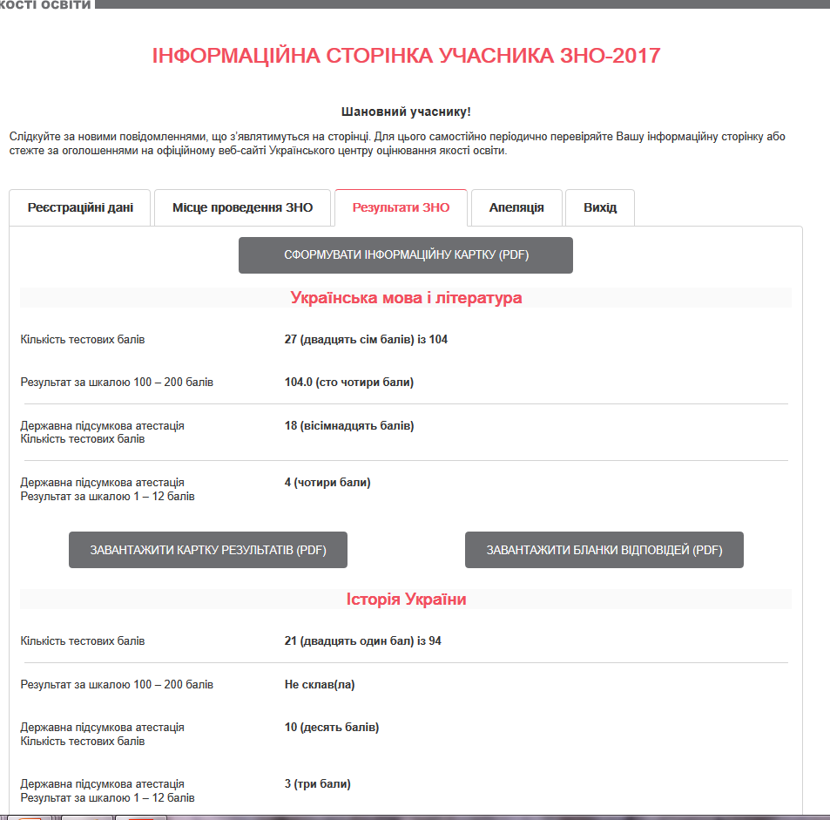
Приклад розміщення результатів на інформаційній сторінці учасника ЗНО

Slide 5
ВИЗНАЧЕННЯ РЕЗУЛЬТАТІВ ЗНО 2018
Відбуватиметься експертним шляхом. Для формування рейтингового результату в шкалі 100 – 200 балів спочатку буде встановлюватися поріг «склав/не склав» для кожного з предметів тестування, тобто визначатиметься мінімальна кількість (сума) тестових балів з певного навчального предмета, отримання яких надає учаснику ЗНО право на участь в конкурсному відборі під час прийому до ВНЗ.

Slide 6
Учасники ЗНО, які НЕ МАТИМУТЬ РЕЗУЛЬТАТІВ (отримають результат «не склав») не зможуть використати результати ЗНО з цих предметів для вступу до ВНЗ.

Slide 7
Результат ЗНО відсутній – «не склав».
Не може бути використаний для вступу до ВНЗ.
Результат ЗНО за шкалою від 100 до 200 балів.
Використовується для вступу до ВНЗ.
Результат ДПА від 1 до 12 балів. Використовується для отримання атестату про повну загальну середню освіту. Для вступу до ВНЗ не використовується.

Slide 8
Поріг «склав/не склав» для кожного з предметів тестування визначається окремою фаховою групою, тому, як правило, може бути різний!

Slide 9
Бажаємо успіхів
та дякуємо за увагу!

